Slide 1
lab03

Slide 2
1 Цель Работы
Получение практических навыков работы в консоли с атрибутами файлов для групп пользователей.

Slide 3
2 Теоретическое Введение
В операционной системе Linux есть много отличных функций безопасности, но одна из самых важных - это система прав доступа к файлам. Изначально каждый файл имел три параметра доступа. Вот они: • Чтение - разрешает получать содержимое файла, но на запись нет. Для каталога позволяет получить список файлов и каталогов, расположенных в нем • Запись - разрешает записывать новые данные в файл или изменять существующие, а также позволяет создавать и изменять файлы и каталоги • Выполнение - невозможно выполнить программу, если у нее нет флага выполнения. Этот атрибут устанавливается для всех программ и скриптов, именно с помощью него система может понять, что этот файл нужно запускать как программу Каждый файл имеет три категории пользователей, для которых можно устанавливать различные сочетания прав доступа: • Владелец - набор прав для владельца файла, пользователя, который его создал или сейчас установлен его владельцем. Обычно владелец имеет все права, чтение, запись и выполнение • Группа - любая группа пользователей, существующая в системе и привязанная к файлу. Но это может быть только одна группа и обычно это группа владельца, хотя для файла можно назначить и другую группу
Остальные - все пользователи, кроме владельца и пользователей, входящих в группу файла Команды, которые могут понадобиться при работе с правами доступа: • “ls -l” - для просмотра прав доступа к файлам и каталогам • “chmod категория действие флаг файл или каталог” - для изменения прав доступа к файлам и каталогам (категорию действие и флаг можно заменить на набор из трех цифр от 0 до 7) Значения флагов прав: • — - нет никаких прав • –x - разрешено только выполнение файла, как программы, но не изменение и не чтение • -w- - разрешена только запись и изменение файла • -wx - разрешено изменение и выполнение, но в случае с каталогом, невозможно посмотреть его содержимое • r– - права только на чтение • r-x - только чтение и выполнение, без права на запись • rw- - права на чтение и запись, но без выполнения • rwx - все права

Slide 4
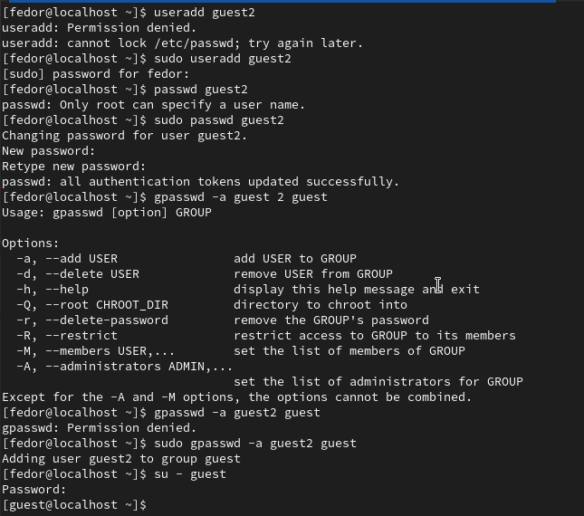
3 Выполнение
Pasted image 20240916192554.png

Slide 5
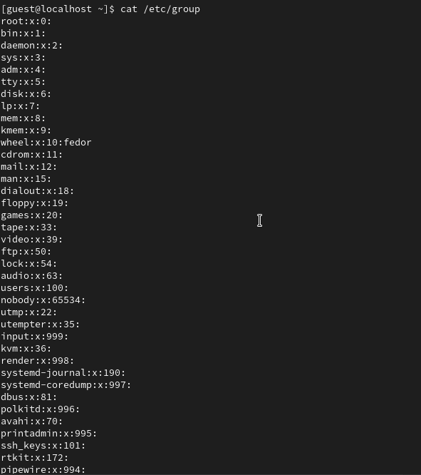
Pasted image 20240916192953.png Pasted image 20240916193012.png
Pasted image 20240916193107.png

Slide 6
d (000) (000) - - - - - - - - d –x (010) (000) - - - - + - - - d -w- (020) (000) - - - - - - - - d -wx (030) (000) + + - - + - + - d r– (040) (000) - - - - - + - - d r-x (050) (000) - - - - + + - - d rw- (060) (000) - - - - - + - - d rwx (070) (000) + + - - + + + - ——————————-—————-————-————————–———————————————————————-—————- d (000) (010) - - - - - - - - d –x (010) (010) - - - - + - - - d -w- (020) (010) - - - - - - - - d -wx (030) (010) + + - - + - + - d r– (040) (010) - - - - - + - - d r-x (050) (010) - - - - + + - - d rw- (060) (010) - - - - - + - - d rwx (070) (010) + + - - + + + - ——————————-—————-————-————————–———————————————————————-—————- d (000) (020) - - - - - - - - d –x (010) (020) - - + - + - - - d -w- (020) (020) - - - - - - - - d -wx (030) (020) + + + - + - + - d r– (040) (020) - - - - - + - - d r-x (050) (020) - - + - + + - - d rw- (060) (020) - - - - - + - - d rwx (070) (020) + + + - + + + - ——————————-—————-————-————————–———————————————————————-—————- d (000) (030) - - - - - - - - d –x (010) (030) - - + - + - - - d -w- (020) (030) - - - - - - - - d -wx (030) (030) + + - + + - + - d r– (040) (030) - - - - - + - - d r-x (050) (030) - - + - + + - - d rw- (060) (030) - - - - - + - - d rwx (070) (030) + + + - + + + - d (000) (040) - - - - - - - - d –x (010) (040) - - - + + - - - d -w- (020) (040) - - - - - - - - d -wx (030) (040) + + - + + - + - d r– (040) (040) - - - - - + - - d r-x (050) (040) - - - + + + - - d rw- (060) (040) - - - - - + - - d rwx (070) (040) + + - + + + + - ——————————-—————-————-————————–———————————————————————-—————- d (000) (050) - - - - - - - - d –x (010) (050) - - - + + - - - d -w- (020) (050) - - - - - - - - d -wx (030) (050) + + - + + - + - d r– (040) (050) - - - - - + - - d r-x (050) (050) - - - + + + - - d rw- (060) (050) - - - - - + - - d rwx (070) (050) + + - + + + + - ——————————-—————-————-————————–———————————————————————-—————- d (000) (060) - - - - - - - - d –x (010) (060) - - + + + - - - d -w- (020) (060) - - - - - - - - d -wx (030) (060) + + + + + - + - d r– (040) (060) - - - - - + - - d r-x (050) (060) - - + + + + - - d rw- (060) (060) - - - - - + - - d rwx (070) (060) + + + + + + + - ——————————-—————-————-————————–———————————————————————-—————- d (000) (070) - - - - - - - - d –x (010) (070) - - + + + - - - d -w- (020) (070) - - - - - - - - d -wx (030) (070) + + + + + - + - d r– (040) (070) - - - - - + - - d r-x (050) (070) - - + + + + - - d rw- (060) (070) - - - - - + - - d rwx (070) (070) + + + + + + + - Сравнивая полученную таблицу с таблицей из прошлой лабораторной работы, приходим к выводу, что изменился только последний столбец, позволяющий изменять атрибуты у файла: теперь это сделать невозможно, т.к. у владельца файла и директории нет на это прав (во всех случаях в первой позиции стоят 0). При определенном наборе прав остальные действия выполняются или не выполняются аналогично предыдущей таблице, но теперь как для владельца, так и для группы.
Создание файла d -wx (030) (000) Удаление файла d -wx (030) (000) Чтение файла d –x (010) (040) Запись в файл d –x (010) (020) Переименование файла d -wx (030) (000) Создание поддиректории d -wx (030) (000) Удаление поддиректории d -wx (030) (000)

Slide 7
4 Выводы
В ходе выполнения данной лабораторной работы я получила практические навыки работы в консоли с атрибутами файлов для групп пользователей.

